Slide 1
DIVISIÓN
DE LA LÓGICA

Slide 2
LÓGICA
POR SU CONTENIDO
LÓGICA NATURAL
LÓGICA FILOSÓFICA
POR EL OBJETO DE ESTUDIO
LÓGICA ESPECIAL O METODOLÓGICA
LÓGICA GENERAL O FORML

Slide 3
LA LÓGICA POR SU CONTENIDO

Slide 4
LÓGICA NATURAL
Es la actuación racional, juzgada procedente y acertada; interviene la razón humana en forma espontanea y natural, orientándonos a una acción correcta.
Ejemplo.
Un niño que se quemó la mano al ponerla en la candela, no lo vuelve hacer, porque sabe que le hace daño.

Slide 5
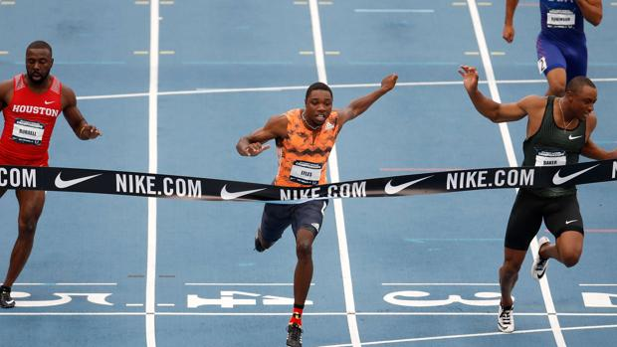
LÓGICA FILOSÓFICA
Nos ayuda a razonar correctamente , evitando equivocaciones y errores . Es la ordenación de la razón que conduce a los actos humanos a su fin.
Ejemplo.
Si quiero la gloria , debo confiar en mi mismo , persistir en lo que quiero y nunca darme por vencido.

Slide 6
LA LÓGICA POR EL OBJETO DE ESTUDIO

Slide 7
LÓGICA GENERAL O FORMAL
Estudia los grandes principios que fundamentan el pensamiento, los elementos y las estructuras lógicas: conceptos, juicios y razonamientos.
Ejemplo.
Concepto : Joven
Juicio : La juventud es la fortaleza de la sociedad.
Razonamiento: Todo joven necesita ser orientado,
Usted es un joven,
Usted necesita ser orientado

Slide 8
LÓGICA ESPECIAL O METODOLÓGICA
Estudia los métodos del conocimiento considerados en forma general y en forma particular o especial.
Ejemplo.
Métodos de la Matemática, de la Ciencias Naturales y Sociales.

Slide 9
TAREA
Realice un organizador gráfico sobre la división de la lógica

